Slide 1
工业和信息化部“十二五”规划教材
普通高等学校“十二五”规划教材
《C#网络应用编程》第3版
第2章数字墨迹与动态绘图基础

Slide 2
Ch2 数字墨迹与动态绘图基础
2.1 Ribbon控件及其基本用法
2.2 WPF中的数字墨迹
2.3 自定义墨迹画板
2.4 利用自定义墨迹画板实现动态绘
2.5 功能扩展建议

Slide 3
2.1 Ribbon控件及其基本用法
2.1.1 设计选项卡
2.1.2 在多个选项卡中重用选项

Slide 4
2.1.1 设计选项卡
WPF提供的Ribbon控件
  将界面分为两大部分,上部是功能区（将应用程序的功能组织到窗口顶部的一系列选项卡中）,下部是处理界面
  比传统的菜单栏和工具栏具有更强的展现效果
  注意
    Ribbon控件属于高级控件，默认没有放到工具箱中，因此，使用该控件前，首先需要通过添加引用的办法将其添加到项目中

Slide 5
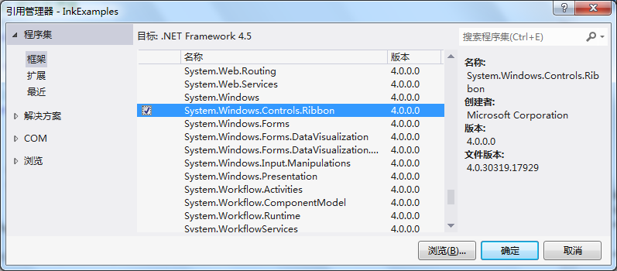
2.1.1 设计选项卡
添加Ribbon控件

Slide 6
2.1.1 设计选项卡
Ribbon控件主要包括以下子项：
  QuickAccessToolBar（快速访问工具栏）、ApplicationMenu（应用程序菜单）、RibbonTab（选项卡）。
  在QuickAccessToolBar和RibbonTab子项内，除了可以使用一般的WPF控件外，最常见的做法是在该控件的子项中包含Ribbon专用的子控件。

Slide 7
2.1.1 设计选项卡
ShowQuickAccessToolBarOnTop属性
  可控制快速访问工具栏显示的位置（控制显示在功能区的上部还是下部）。
RibbonApplicationMenu的Visibility属性
  可控制菜单的可见形式（显示、隐藏、折叠）。
设置快速访问工具栏作为窗口的标题栏
  要将根元素（默认是Window元素）改为RibbonWindow即可。
  这并不是必需的，开发人员可根据需要决定是否这样做。

Slide 8
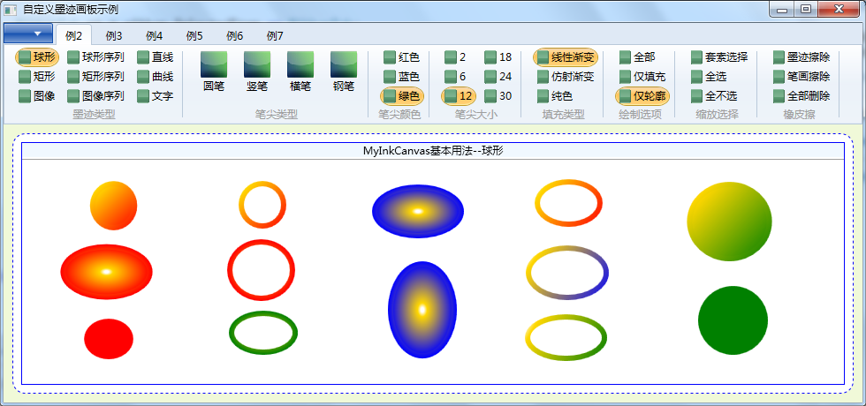
2.1.1 设计选项卡
演示示例：设计Ribbon控件（具体实现课本P25）

Slide 9
2.1.2 在多个选项卡中重用选项
要在Ribbon的多个选项卡中重复使用完全相同的选项，办法是将这些选项设计为单独的WPF用户控件。
具体做法
  在项目中添加一个WPF用户控件
  首先修改为让其继承自RibbonTab
  将RibbonTab包含的项复制到该用户控件中

Slide 10
2.1.2 在多个选项卡中重用选项
例如：InkExamples项目中MyRibbonTab用户控件
  部分XAML代码
  <RibbonTab ...... d:DesignHeight="300" d:DesignWidth="300">
<RibbonGroup Header="墨迹工具">
<RibbonRadioButton Label="球形曲线" IsChecked="True"/>
<RibbonRadioButton Label="矩形曲线"/>
</RibbonGroup>
<RibbonGroup Header="编辑工具">
<RibbonRadioButton x:Name="rrbPen" Label="钢笔" … …/>
<RibbonRadioButton Label="套索" />
</RibbonGroup>
</RibbonTab>

Slide 11
2.1.2 在多个选项卡中重用选项
  隐藏类代码......
public partial class MyRibbonTab : RibbonTab
{ ...... }
  在Ribbon控件中如何使用MyRibbonTab用户控件。
<RibbonWindow x:Class="InkExamples.MainWindow" ......
xmlns:uc="clr-namespace:InkExamples.UserControls" ......>
<Ribbon x:Name="ribbon" Grid.Row="0">
.....
<uc:MyRibbonTab x:Name="rt2" Header="例2"/>
.....
</Ribbon>
</RibbonWindow>

Slide 12
2.2 WPF中的数字墨迹
2.2.1 墨迹画板（InkCanvas）
2.2.2 触笔和手势
2.2.3 触笔事件
2.2.4 墨迹笔画（Stroke）和墨迹数据（StrokeCollection）

Slide 13
2.2 WPF中的数字墨迹
数字墨迹
  是指用手指或触笔在具有触摸功能的屏幕表面划动时产生的动态绘图效果
  也可以在普通的台式机上通过拖动鼠标来模拟手指或触笔。
  WPF在System.Windows.Ink命名空间下提供了与数字墨迹相关的类

Slide 14
2.2.1 墨迹画板（InkCanvas）
InkCanvas控件
  在System.Windows.Controls命名空间下，
  实现墨迹的收集、复制、选择、显示和输入等功能。
  利用InkCanvas，可以让用户修改或删除现有的Stroke对象，同时还可以将其他控件添加到InkCanvas中。

Slide 15
2.2.1 墨迹画板（InkCanvas）
InkCanvas类的常用属性如下
  1.DefaultDrawingAttributes属性
    用于获取或设置InkCanvas中新笔画的绘制特性（DrawingAttributes对象）。
    该属性的可选值有：
      Color（笔画颜色）
      Width（触笔宽度）
      Height（触笔高度）
      StylusTip（触笔形状，圆形或者矩形）
      IsHighlighter（触笔是否像荧光笔）
      FitToCurve（是否用贝塞尔曲线平滑法来呈现笔画）
      IgnorePressure（笔画粗细是否随压力自动改变）。

Slide 16
2.2.1 墨迹画板（InkCanvas）
  2．EditingMode属性
    该属性指定了触笔、手指、鼠标等设备与InkCanvas交互的模式
    属性的值InkCanvasEditingMode枚举来表示，默认值为Ink。可
      Ink 接收墨迹
      GestureOnly 只响应笔势或手势但不接收墨迹
      None 不执行任何操作
      Select 用套索方式以及用触笔与墨迹相交的方式选择墨迹
      EraseByPoint 当触笔与墨迹相交时清除相交处的墨迹
      EraseByStroke 当触笔与墨迹相交时清除整个笔画 。

Slide 17
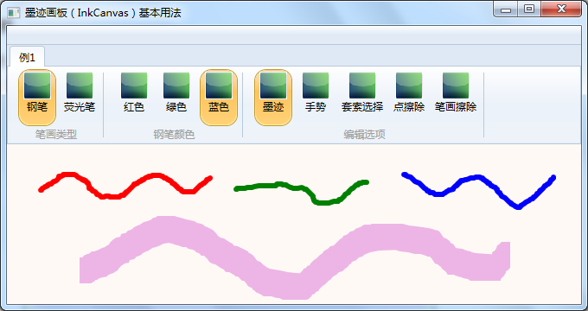
2.2.1 墨迹画板（InkCanvas）
例2-1 演示InkCanvas的基本用法。运行效果如图所示

Slide 18
2.2.2 触笔和手势
1．触笔（Stylus）
  触笔（Stylus）类似于我们平时手写用的笔，其用途是将笔和图面接触在一起绘制图形或写字。
  在智能手机、平板电脑以及车载导航仪上都有专用的触笔。另外，在这些设备上，也都可以用手指来代替触笔。
  对于台式计算机来说，如果使用触摸设备（触摸屏），一样可以用手指来代替触笔。但是，由于大部分普通计算机的屏幕并没有触摸功能，所以只能用鼠标来模拟。

Slide 19
2.2.2 触笔和手势
2．手势（Gesture）
  手势表示用触笔或手指在画面上划动时产生的轨迹。其基本特征是：划动时既可以不显示划动轨迹，也可以用墨迹显示划动的轨迹，但是，一旦抬起触笔或手指，划动时产生的墨迹就会自动消失。
  目前的智能手机基本上都有手势功能，而且可以用两个手指同时向不同的方向划动。但是，用鼠标来模拟手势时，由于无法用一个鼠标同时向不同的方向移动，所以只能模拟单个手指划动时的手势效果。

Slide 20
2.2.2 触笔和手势
3．触点（StylusPoint）
  触点表示手指在图面上划动或者按住鼠标左键拖动时收集到的数据点，有了这些数据点，就可以用它构成墨迹笔画（Stroke）。
  触点用System.Windows.Ink命名空间下的StylusPoint结构来表示，该结构的属性如下。
    X、Y：获取或设置StylusPoint的X坐标值或者Y坐标值。
    PressureFactor属性：获取或设置触笔施加于图面设备的压力大小
    Description属性：指定StylusPoint中的StylusPointDescription包含哪些属性。默认情况下，所有StylusPoint对象均包含（x, y）坐标以及触点压力属性。

Slide 21
2.2.2 触笔和手势
4．触点压力（PressureFactor）
  System.Windows.Ink命名空间下的PressureFactor类表示当触笔或手指按压在图面设备上时按压力量的大小，简称触点压力
  用鼠标模拟时，可通过鼠标移动的快慢来表示，移动越快，表示触点压力越小；移动越慢，表示触点压力越大。
  触点压力最小为0.0，最大为1.0，默认值为0.5。
5．手写识别
  手写识别只是在数字墨迹的基础上增加了文字识别技术，并将识别的文字自动显示出来供用户选择。由于这部分内容超出了本书的范围，因此不再介绍。

Slide 22
2.2.3 触笔事件
在所有WPF控件上，都可以用触笔绘制，并引发相应的触笔事件。
  所有触笔事件都有Stylus前缀。
  触笔事件也都具有成对的“隧道/冒泡”事件，而且这些事件都始终在应用程序线程上引发。
  当用户在任何一个WPF控件（或者叫元素）上用手指、触笔或者拖动鼠标实现图形绘制和平移时，如果屏幕有触摸功能，都会引发该控件的触笔事件。
  注意：
    对于InkCanvas控件来说，它还会自动将鼠标作为触笔来处理。

Slide 23
2.2.3 触笔事件
1．常用事件（ InkCanvas为例）
  StylusDown事件：
    用户在InkCanvas控件上用触笔、手指与图面接触，或者按下鼠标左键时，都会引发StylusDown事件。可以在此事件中捕获触点集合（StylusPointCollection），刚按下时该集合中只有一个触点。
  StylusMove事件：
    用户在InkCanvas控件内移动触笔或手指，或者按住鼠标左键移动鼠标时，都会引发StylusMove事件。在移动触笔、手指或者鼠标的过程中，可以持续获得一系列触点。
  StylusUp事件：
    用户释放鼠标左键、拿开触笔或者抬起手指时，都会引发StylusUp事件。

Slide 24
2.2.3 触笔事件
2．其他事件
  除了常用的触笔事件外，还有一些触笔事件，例如
  StylusEnter（触笔进入控件范围内时引发）
  StylusLeave（触笔离开控件范围内时引发）
  StylusRange（触笔悬停于此控件上方并位于图面设备可检测的范围之内时引发）
  StylusOutOfRange（触笔悬停于此控件上方并位于图面设备可检测的范围之外时引发）
  StylusInAirMove（在触笔掠过控件但并未实际接触图面设备时引发）

Slide 25
2.2.4 墨迹笔画（Stroke）和墨迹数据（StrokeCollection）
笔画
  触笔（Stylus）在画板上移动时显示的痕迹叫墨迹笔画（Stroke），简称笔画。
  当按住鼠标左键拖动时（模拟手指在触摸屏、平板电脑、智能手机、导航仪等屏幕上划动），或者加载墨迹文件时，创建的笔画用System.Windows.Ink命名空间下的Stroke对象来表示。
  注意
    使用时不要将笔画（Stroke）和画笔（Brush）混淆在一起。

Slide 26
2.2.4 墨迹笔画（Stroke）和墨迹数据（StrokeCollection）
1．Stroke对象
  Stroke对象的DrawingAttributes属性用于获取或设置笔画的绘制特性。
  DrawingAttributes类
    该类用于指定Stroke的外观。包括颜色、宽度、透明度、形状等。
  Guid结构
    全局唯一标识符（GUID）是一个32位的十六进制数（16个字节），绘制墨迹时，可用它表示唯一的墨迹ID。

Slide 27
2.2.4 墨迹笔画（Stroke）和墨迹数据（StrokeCollection）
  用字符串表示Guid结构时，一般用8-4-4-4-12的格式对其分组（每个字符表示一位十六进制数，16个字节共32个字符），各组之间用连线符分隔。例如：
    "00000001-0002-0003-0001-020304050607"
    "ca761232-ed42-11ce-bacd-00aa0057b223"
    "CA761232-ED42-11CE-BACD-00AA0057B223"
  Guid结构有多种构造函数，下面是其中的一种构造函数语法。
    public Guid(
    int a, //4字节
    short b, //2字节
    short c, //2字节
    byte[] d //8字节 )

Slide 28
2.2.4 墨迹笔画（Stroke）和墨迹数据（StrokeCollection）
  构造函数中参数a、b、c、d所占的字节数分别为：4、2、2、8
  例如：
  public static int a = 1;
  Guid id = new Guid(a++, 2, 3, new byte[]{0,1,2,3,4,5,6,7})
  string s = id.ToString(); //首次调用结果为“00000001-0002- 0003-0001-020304050607”
  public static class
  {
  public static int Id = 0;
  public static NewId(){ return Id++; }
  }

Slide 29
2.2.4 墨迹笔画（Stroke）和墨迹数据（StrokeCollection）
注意
  如果随机生成id，只需要用哈希函数或者Random类随机生成每个值，然后判断是否和已经存在的id相同，如果相同，再次随机生成。
  一般用Guid的静态NewGuid方法自动获取新的GUID。例如：
    Guid id = Guid.NewGuid();
    这种方式能确保每次创建的id都不相同。这样一来，绘图时我们就不需要自己去创建和维护每个对象的ID号了。

Slide 30
2.2.4 墨迹笔画（Stroke）和墨迹数据（StrokeCollection）
2．StrokeCollection对象
  在WPF中，墨迹数据用墨迹集合（StrokeCollection对象）来表示
  该集合中的每个成员都是一个Stroke对象，而且每个Stroke对象都自动拥有自己的生命周期。
  在InkCanvas类或者从该类继承的类中，WPF会自动将一组Stroke对象收集到一个StrokeCollection内，并自动提供常用的墨迹管理和操作方法（命中测试、擦除、转换、序列化、保存、加载、复制、粘贴等）。
  直接用从InkCanvas继承的类和StrokeCollection对象来实现墨迹的各种处理功能。

Slide 31
2.3 自定义墨迹画板
2.3.1 静态呈现和动态呈现
2.3.2 制作自定义墨迹控件

Slide 32
2.3.1 静态呈现和动态呈现
墨迹呈现方法：
  动态和静态。
  为了能绘制各种自定义的形状，一般情况下，我们需要创建一个既能动态呈现墨迹又能静态呈现墨迹的自定义墨迹控件。

Slide 33
2.3.1 静态呈现和动态呈现
1．静态呈现
  静态呈现是指将墨迹添加到控件之后再显示墨迹。
  添加方式有：
    通过触笔添加、从剪贴板中粘贴、从文件中加载
  静态呈现墨迹的办法是自定义从Stroke类继承的类。
    由于Stroke对象会自动收集StylusPoint数据、创建笔画以及将笔画添加到自定义的墨迹控件上，因此我们只需要在自定义的类中重写引发触笔事件的DrawCore方法，即可实现静态呈现功能。其他引发触笔事件的方法可以根据需要决定是否重写。

Slide 34
2.3.1 静态呈现和动态呈现
2．动态呈现
  动态呈现是指在移动触点的过程中同时呈现墨迹。在这种方式下，墨迹看上去好像是用触笔画出来的。
  动态呈现墨迹的办法：
    是将自定义墨迹控件的DynamicRenderer属性设置为自定义的从DynamicRenderer类继承的类。
    在自定义的类中，分别重写引发触笔事件的方法，常用的有OnStylusDown、OnStylusMove以及OnDraw等。其中OnDraw是必须重写的方法，其他方法可以根据需要决定是否重写。
  注意
    如果用鼠标来模拟触笔，动态呈现时，它每次收集到的墨迹数据只有两个点，注意这和静态呈现时已经有很多个点的情况完全不同。

Slide 35
2.3.2 制作自定义墨迹控件
创建自定义墨迹画板
  创建自定义墨迹画板的办法就是让其继承自InkCanvas类。
  一个InkCanvas可以具有一个或多个动态呈现的对象（DynamicRenderer）。
  在自定义的墨迹画板中，我们只需要将多个DynamicRenderer对象分别添加到StylusPlugIns属性中，再将其赋值给DynamicRenderer属性，即可将其添加到自定义的InkCanvas中
  DynamicRenderer对象是一个特殊的StylusPlugIns对象，在WPF应用程序中，使用InkCanvas或者使用继承自InkCanvas类的自定义墨迹控件，不需要显式声明StylusPlugIns，只需要设计从DynamicRenderer继承的类，即可实现动态的即时呈现。

Slide 36
2.3.2 制作自定义墨迹控件
制作自定义墨迹画板的主要设计步骤如下。
  创建一个从InkCanvas派生的类。
  将自定义的DynamicRenderer分配给InkCanvas.DynamicRenderer属性。
  重写OnStrokeCollected方法。在此方法中，移除已添加到InkCanvas中的原始笔画，然后创建一个自定义笔画，将其添加到Strokes属性中。
  最后再使用包含该自定义笔画的新InkCanvasStrokeCollectedEventArgs调用基类相应的方法。

Slide 37
2.4 利用自定义墨迹画板实现动态绘图
2.4.1 绘制球形
2.4.2 绘制球形序列
2.4.3 绘制矩形和矩形序列
2.4.4 绘制图像和图像序列
2.4.5 绘制渐变直线
2.4.6 绘制渐变曲线和文字
2.4.7 选择、编辑、缩放与橡皮擦
2.4.8 保存和打开墨迹文件

Slide 38
2.4.1 绘制球形
【例2-2】演示如何利用InkCanvas自定义墨迹画板，并利用它绘制单个球形或圆环，运行效果如图2-3所示。
图2-3 例2-2的运行效果

Slide 39
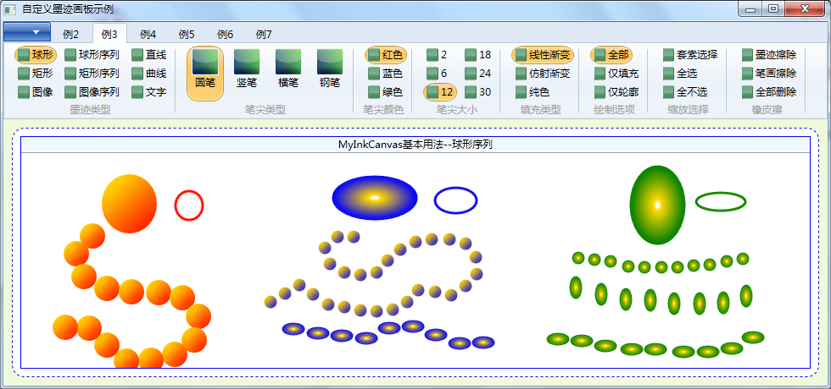
2.4.2 绘制球形序列
【例2-3】使用鼠标拖动的办法，在自定义墨迹画板中绘制任意数量的球形序列，或者用球形序列绘制单个大小固定的球形。程序运行效果如图2-4所示。
图2-4 例2-3的运行效果

Slide 40
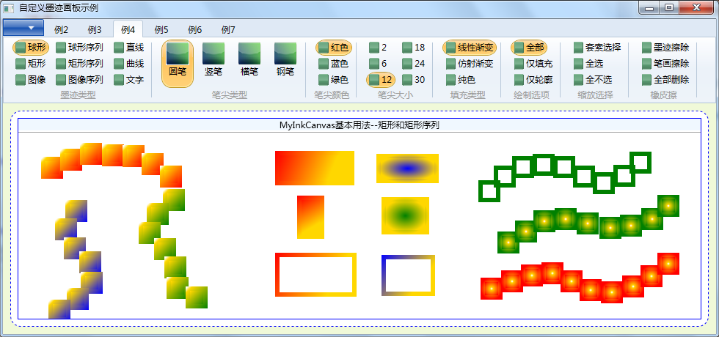
2.4.3 绘制矩形和矩形序列
【例2-4】使用鼠标拖动的办法，在自定义墨迹画板中绘制单个矩形和任意数量的矩形序列。运行效果如图2-5所示。
图2-5 例2-4的运行效果

Slide 41
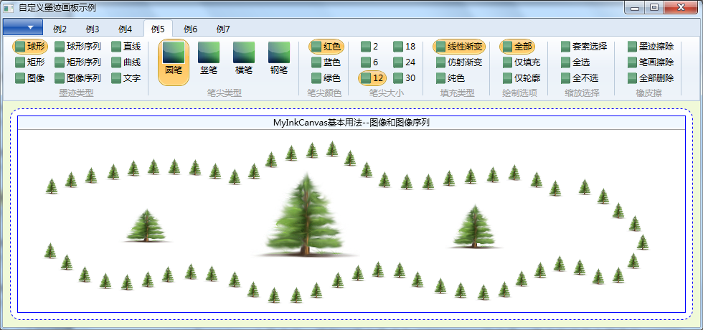
2.4.4 绘制图像和图像序列
【例2-5】使用鼠标拖动的办法，在自定义墨迹画板中绘制单个图像和任意数量的图像序列。运行效果如图2-6所示。
图2-6 例2-5的运行效果

Slide 42
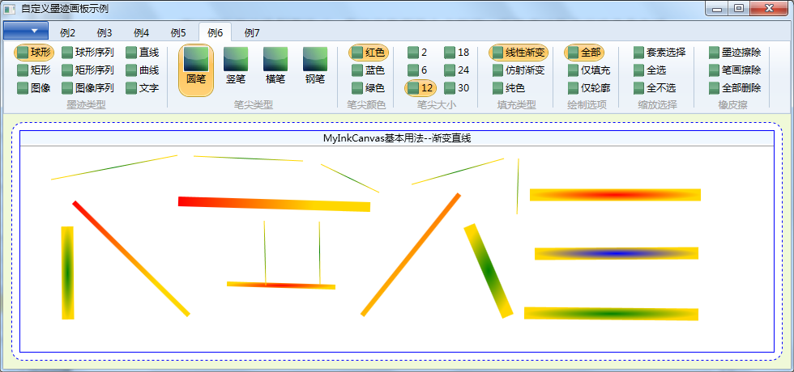
2.4.5 绘制渐变直线
【例2-6】使用鼠标拖动的办法，在自定义墨迹画板中绘制任意数量和方向的渐变直线。运行效果如图2-7所示。
图2-7 例2-6的运行效果

Slide 43
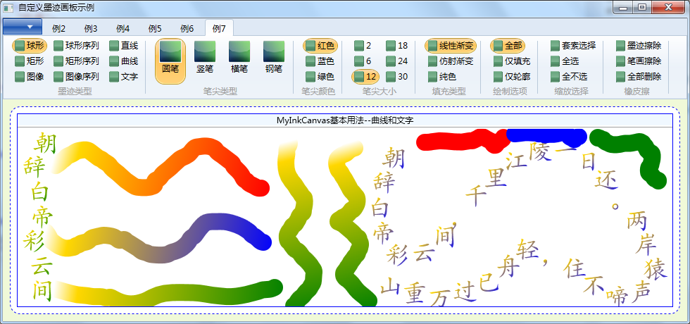
2.4.6 绘制渐变曲线和文字
【例2-7】使用鼠标拖动的办法，在自定义墨迹画板中绘制纯色或者渐变的曲线和文字。运行效果如图2-8所示。
图2-8 例2-7的运行效果

Slide 44
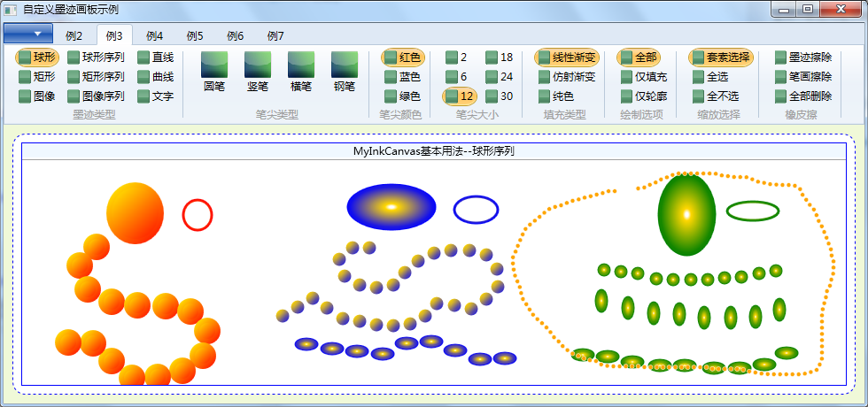
2.4.7 选择、编辑、缩放与橡皮擦
1．选择、编辑、缩放
  当利用【套索选择】工具或者【全选】工具选择墨迹后，可直接通过鼠标移动所选笔画，或者通过鼠标拖动其周围的控制点，编辑或缩放所选笔画，图2-9演示了套索选择的范围。
图2-9 套索选择

Slide 45
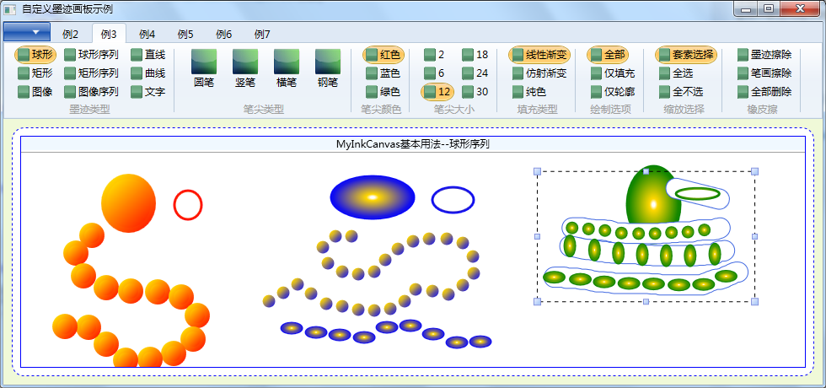
2.4.7 选择、编辑、缩放与橡皮擦
选择了笔画，即可对其缩放，图2-10所示为套索选择的对象缩小后的效果。
图2-10 缩放套索选择的笔画

Slide 46
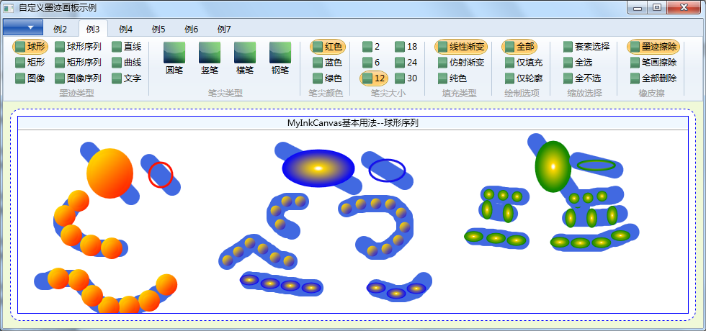
2.4.7 选择、编辑、缩放与橡皮擦
橡皮擦：
  既可以按照墨迹擦除笔画中的一部分（或者利用它把一个墨迹分为几部分），也可以一次性删除所选的笔画，图2-11演示了墨迹擦除的效果
图2-11 利用墨迹擦除将笔画分为多个部分

Slide 47
2.4.8 保存和打开墨迹文件
1．自定义墨迹笔画
  当需要保存笔画的自定义属性时，可以用笔画的AddPropertyData方法。这些自定义的属性都存储在每个笔画（Stroke对象）的内部。
  通过AddPropertyData方法和RemovePropertyData方法方便地添加和移除自定义属性，也可以用ContainsPropertyData方法查看是否包含指定的属性。

Slide 48
2.4.8 保存和打开墨迹文件
  Stroke对象的AddPropertyData方法的语法格式如下：
    public void AddPropertyData( Guid propertyDataId, Object propertyData)
  各参数的含义如下：
    propertyDataId：与自定义属性关联的Guid。
    propertyData：自定义的属性值。该值必须为Char、Byte、Int16、UInt16、Int32、UInt32、Int64、UInt64、Single、Double、DateTime、Boolean、String、Decimal类型或以上数据类型的数组类型，但不能是String类型的数组
  代码演示
    课本P41

Slide 49
2.4.8 保存和打开墨迹文件
2．保存和加载墨迹
  使用StrokeCollection对象的Save方法可保存墨迹。使用StrokeCollection的StrokeCollection(Stream)构造函数可加载墨迹（创建墨迹集合）。
  具体实现见源程序。

Slide 50
2.5 功能扩展建议
各小组可以参考例子中的实现代码，在此基础上进行各种功能扩展。
  进一步实现多边形、菱形、圆柱、圆锥、铁路、花园、湖泊、房屋等图形图像的绘制和编辑。
同时，还可以完成与之类似的多种高级应用程序的图形图像绘制功能。
  例如：电路图制作、化学仪器制作、小区规划设计、数学几何助手、数据流图绘制、游览区导游图设计、……等。

Slide 51
第2章习题和上机练习
本章习题 ： 1 、2
本章上机练习：A.1 视频动态绘制练习

Slide 52
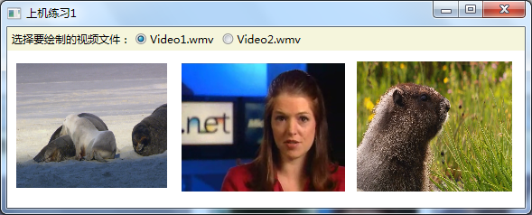
A.1 视频动态绘制练习
创建一个WPF应用程序，实现动态绘制视频的功能，视频文件自选，程序运行效果如图A-1所示。
图A-1 练习1的运行效果

